Slide 1
个人图书借阅管理系统
基于 Vue 3 + Spring Boot 的前后端分离 Web 应用
课 程：网络应用开发综合课程设计
学 院：大数据与人工智能学院
专 业：网络工程 日 期：2026年6月
组长：江泽旭
组员：金家乐、王太平、王浩、周峰
1/16

Slide 2
目录
CONTENTS
01
项目背景与意义
02
技术栈与开发环境
03
系统架构设计
04
功能模块展示
05
数据库设计
06
核心技术亮点
07
系统测试
08
项目总结与展望
2/16

Slide 3
01 项目背景与意义
BACKGROUND & SIGNIFICANCE
▎项目背景
▎项目意义
• 传统图书馆人工登记、手工借阅效率低下
• 读者日益增长的在线检索、借阅服务需求
• 前后端分离已成为 Web 开发行业主流架构
• 课程要求使用 Web 框架实现完整 B/S 系统
• 团队4人，需要在16天内完成全部开发+文档
• 为中小型图书馆提供免费的数字化管理工具
• 深入实践 Spring Boot + MyBatis 四层架构
• 掌握 Vue 3 Composition API + Element Plus
• 完整经历"需求→设计→编码→测试→交付"流程
• 可作为简历项目，展示全栈开发能力
500+
3,000+
30
44
注册用户
馆藏图书
图书分类
RESTful API
3/16

Slide 4
02 技术栈与开发环境
TECHNOLOGY STACK
前端技术
后端技术
开发环境
Vue 3.5 (Composition API + TS)
Element Plus 2.14 (80+组件)
Vite 6.4 极速HMR构建
Vue Router 4 + Pinia 3
Axios + SheetJS (xlsx)
Spring Boot 3.4.4 (@Transactional)
MyBatis 3.5.17 (动态SQL)
Auth0 java-jwt 4.4 (HMAC256)
MySQL 8.0.46 InnoDB (7表)
Maven 3.9 + @Scheduled定时
Windows 11 + Git 2.54
IntelliJ IDEA 2026.1.3
JDK 26.0.1 / Node 22.14 LTS
MySQL 8.0 Community Server
Postman / Chrome DevTools
4/16

Slide 5
03 系统架构设计
SYSTEM ARCHITECTURE
▎后端四层架构
▎前端架构
Controller 控制层
src/api/ → Axios封装, 30+请求函数
src/router/ → 路由配置 + beforeEach权限守卫
src/store/ → Pinia 用户状态管理
src/views/ → 13个Vue页面组件
src/utils/ → request/excel/pinyin工具函数
src/components/ → GlobalSearch全局搜索
接收HTTP请求, 参数校验, 返回JSON (44个API)
Service 业务层
@Transactional事务, 核心逻辑, 审计日志记录
Mapper 持久层
接口+XML映射, 动态SQL, 分页查询
Entity 实体层
7个POJO, MapUnderscoreToCamelCase
数据流: 浏览器(Vue SPA) ──HTTP/JSON──▶ Spring Boot REST API ──MyBatis──▶ MySQL 8.0 (InnoDB)
5/16

Slide 6
04 功能模块展示
FUNCTION MODULES
📊 数据概览
📚 图书管理
👥 用户管理
📖 借阅管理
4项统计 + 最近借阅列表
快捷操作入口
模糊搜索 + 高级筛选
批量操作 + Excel导出
服务端分页(20条/页)
分页列表 + 状态切换
批量删除 + Excel导出
头像上传
借书 ≤5本校验
还书逾期罚款计算
状态/时间双筛选
📁 分类管理
📝 审计日志
🔔 消息通知
🔍 全局搜索
二级树形结构
排序 + 启用/禁用
批量删除
全操作记录(操作人/IP/时间)
多维筛选 + 分页
Service层自动记录
站内信(借/还/到期提醒)
未读计数 + 已读标记
每日8点定时扫描
Ctrl+K 快速唤起
拼音首字母匹配
菜单+图书+用户
6/16

Slide 7

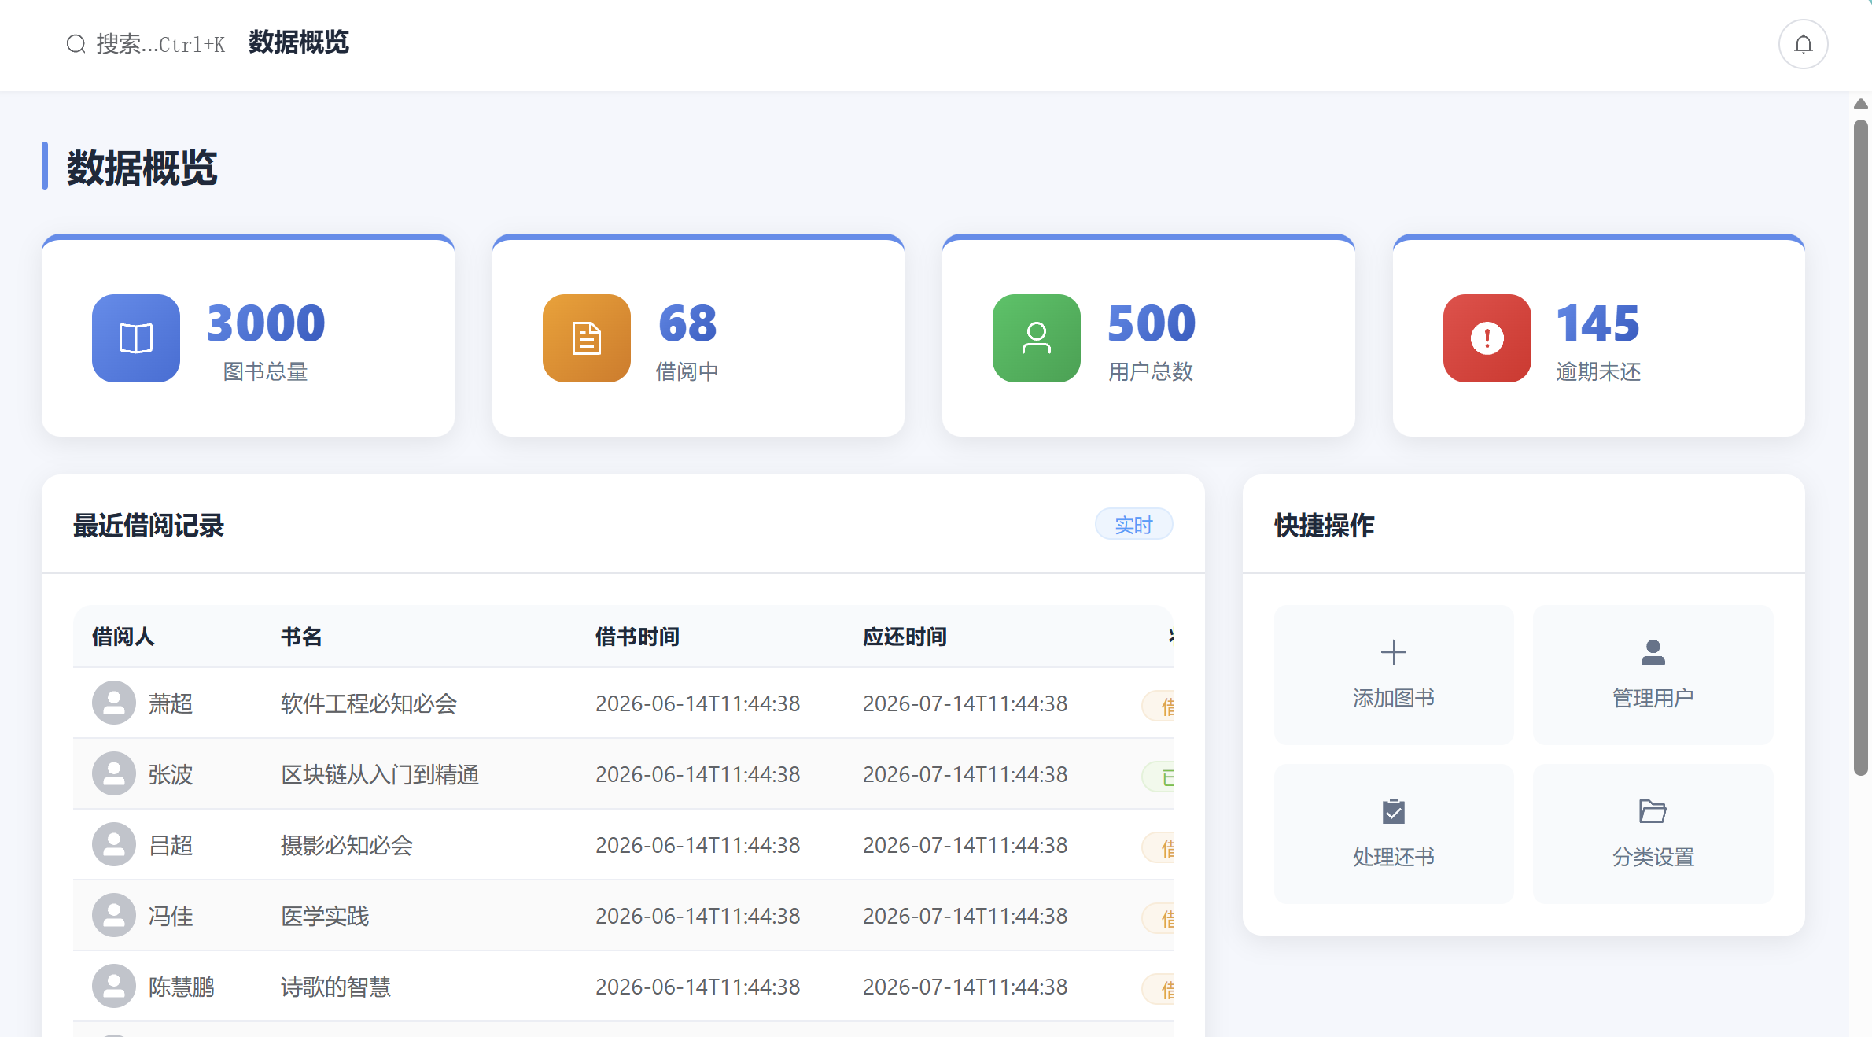
04 界面展示 — 登录 & 数据概览
LOGIN & DASHBOARD
▎登录页 (左右分栏设计)
▎数据概览 Dashboard
• 左侧品牌区：渐变蓝背景 + Logo + 特性展示
• 右侧表单区：用户名/密码 + 前端非空校验
• 登录成功 → 按角色(admin/user)跳转不同页面
• JWT Token 存入 localStorage, 24h有效期
• 4个统计卡片：图书总量/借阅中/用户数/逾期数
• 每卡片独立渐变色图标, 实时数据刷新
• 最近借阅记录列表 (前10条)
• 快捷操作入口：添加图书/管理用户/还书/分类
7/16

Slide 8
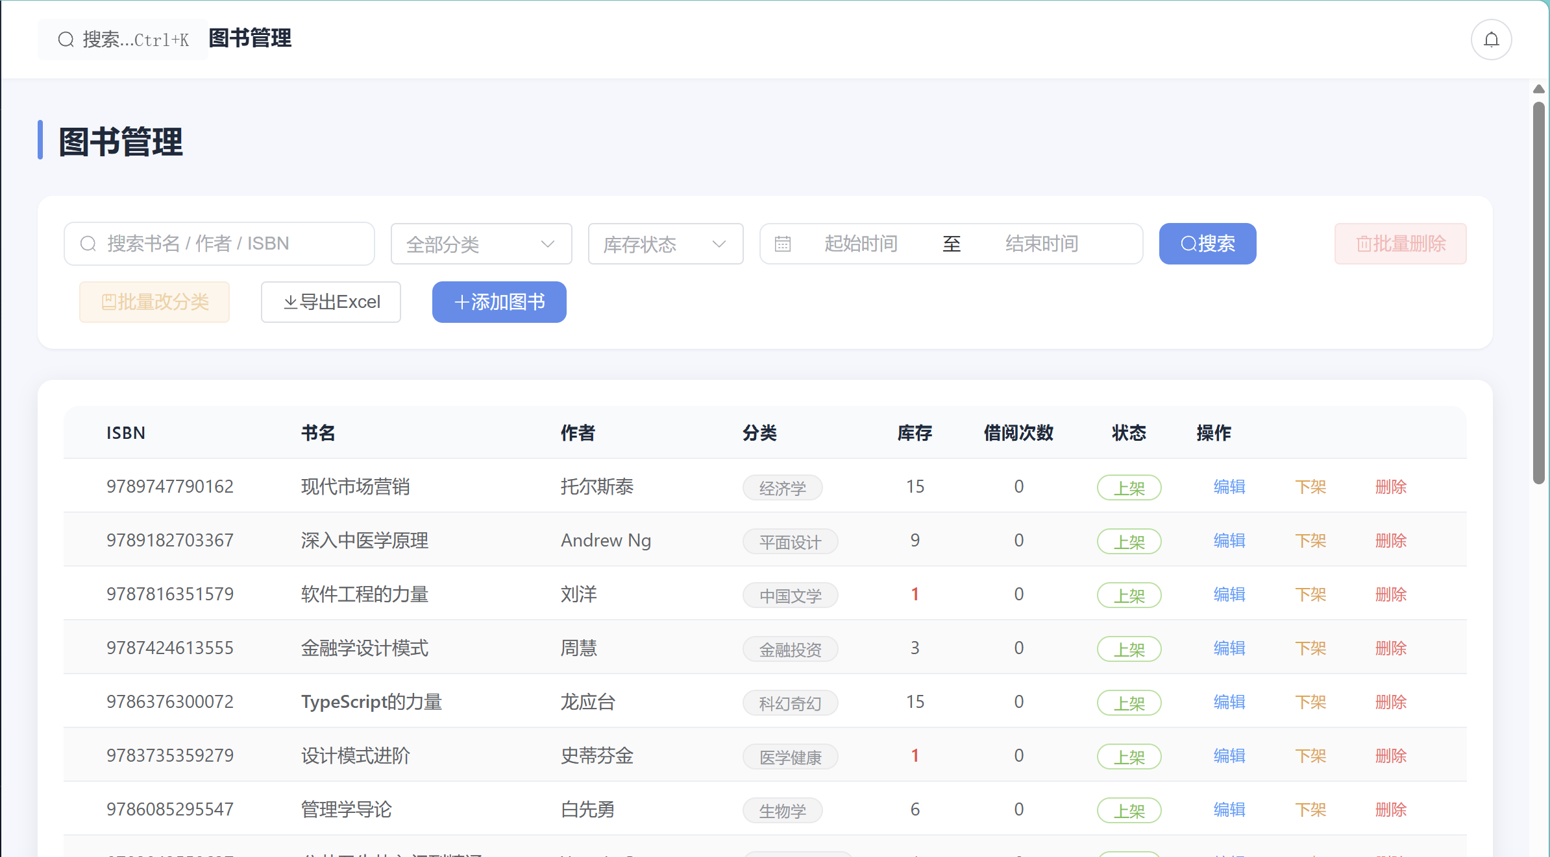
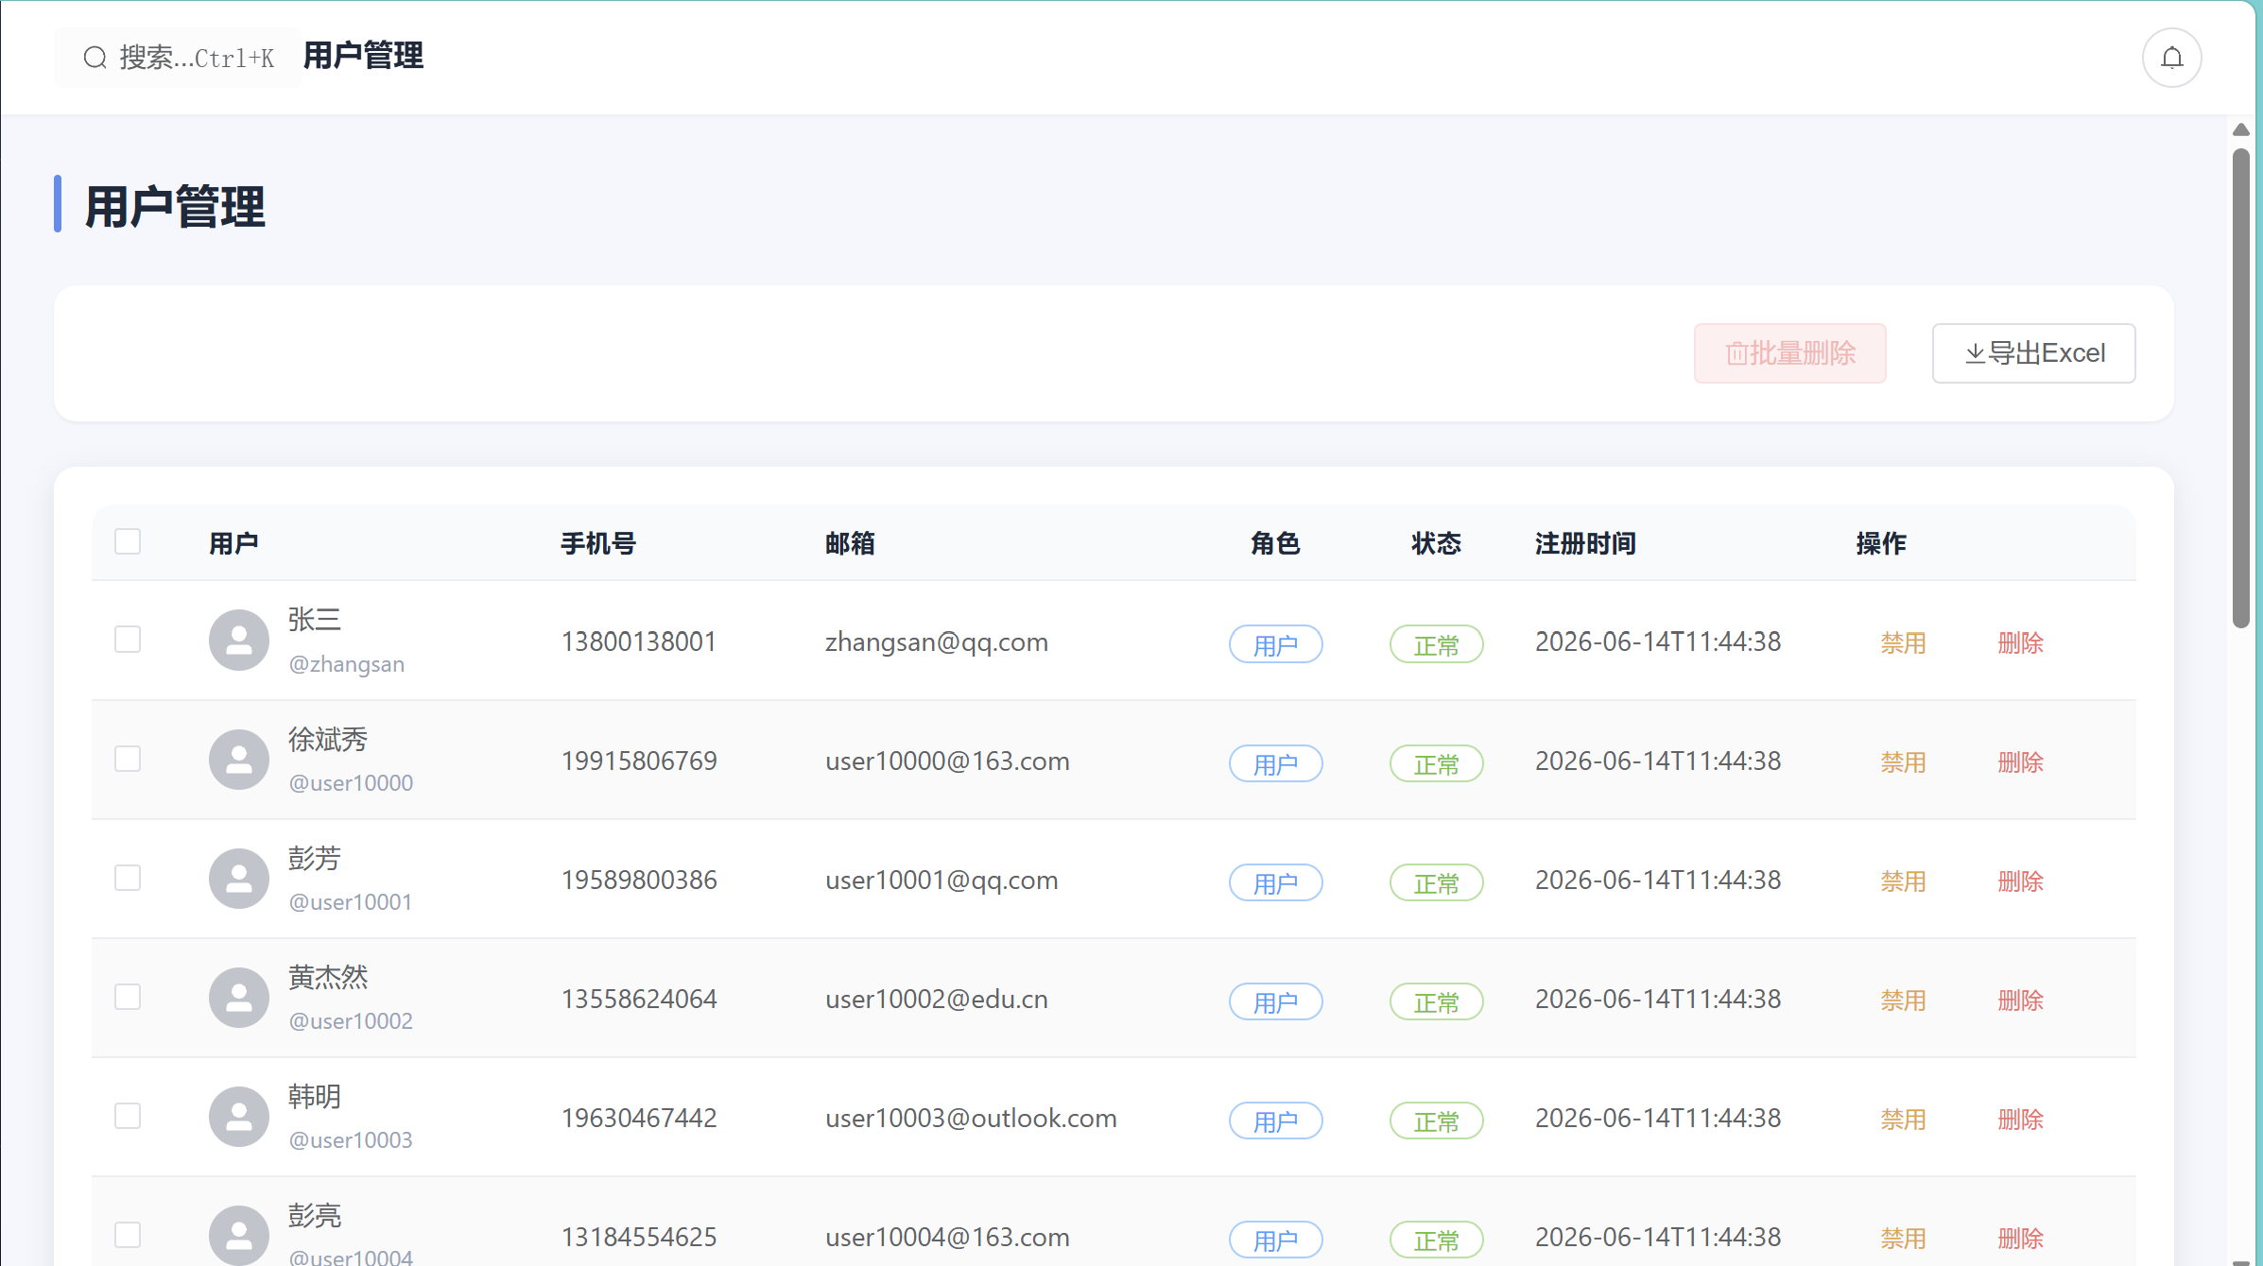
04 界面展示 — 图书 & 用户管理
BOOK & USER MANAGEMENT
▎图书管理 (含分页/筛选/批量)
▎用户管理 (含批量/导出)
• 搜索栏：关键词 + 分类下拉 + 库存状态 + 时间范围
• 批量操作：批量删除/修改分类 + Excel导出
• el-pagination 分页, 每页20条, 3000本书流畅
• 编辑对话框：el-tree-select 选择二级分类
• 分页表格：头像/用户名/姓名/手机/邮箱/角色/状态
• 角色标签(管理员红/用户蓝) + 状态标签(正常绿/禁用灰)
• 单个操作：启用/禁用切换 + 删除(二次确认)
• 批量操作：批量删除 + 导出Excel
8/16

Slide 9
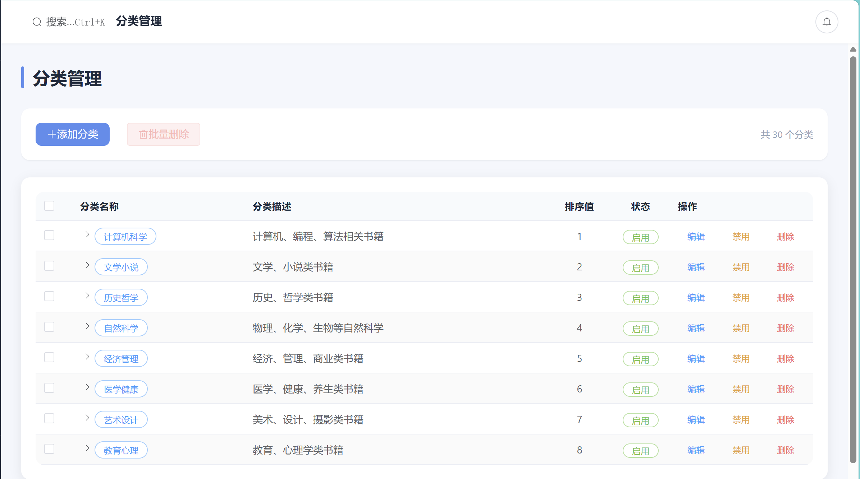
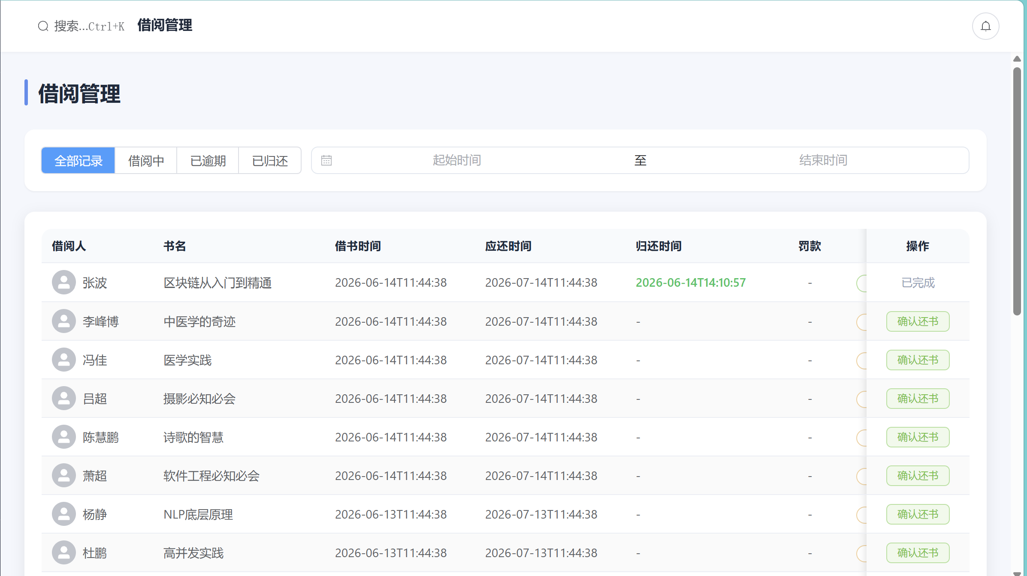
04 界面展示 — 分类 & 借阅管理
CATEGORY & BORROW MANAGEMENT
▎分类管理 (二级树形)
▎借阅管理 (含罚款)
• 8个一级分类 + 22个二级分类, 树形表格展示
• el-table tree-props 原生展开/折叠
• 支持排序(sort_order) + 启用/禁用状态
• 添加时 el-tree-select 选择父级分类
• 状态筛选：全部/借阅中/已逾期/已归还 (el-radio-group)
• 时间范围选择器 + 服务端分页
• 还书自动判断逾期 → 计算罚款 (0.5元/天)
• @Scheduled 每日8点扫描到期记录, 推送提醒
9/16

Slide 10
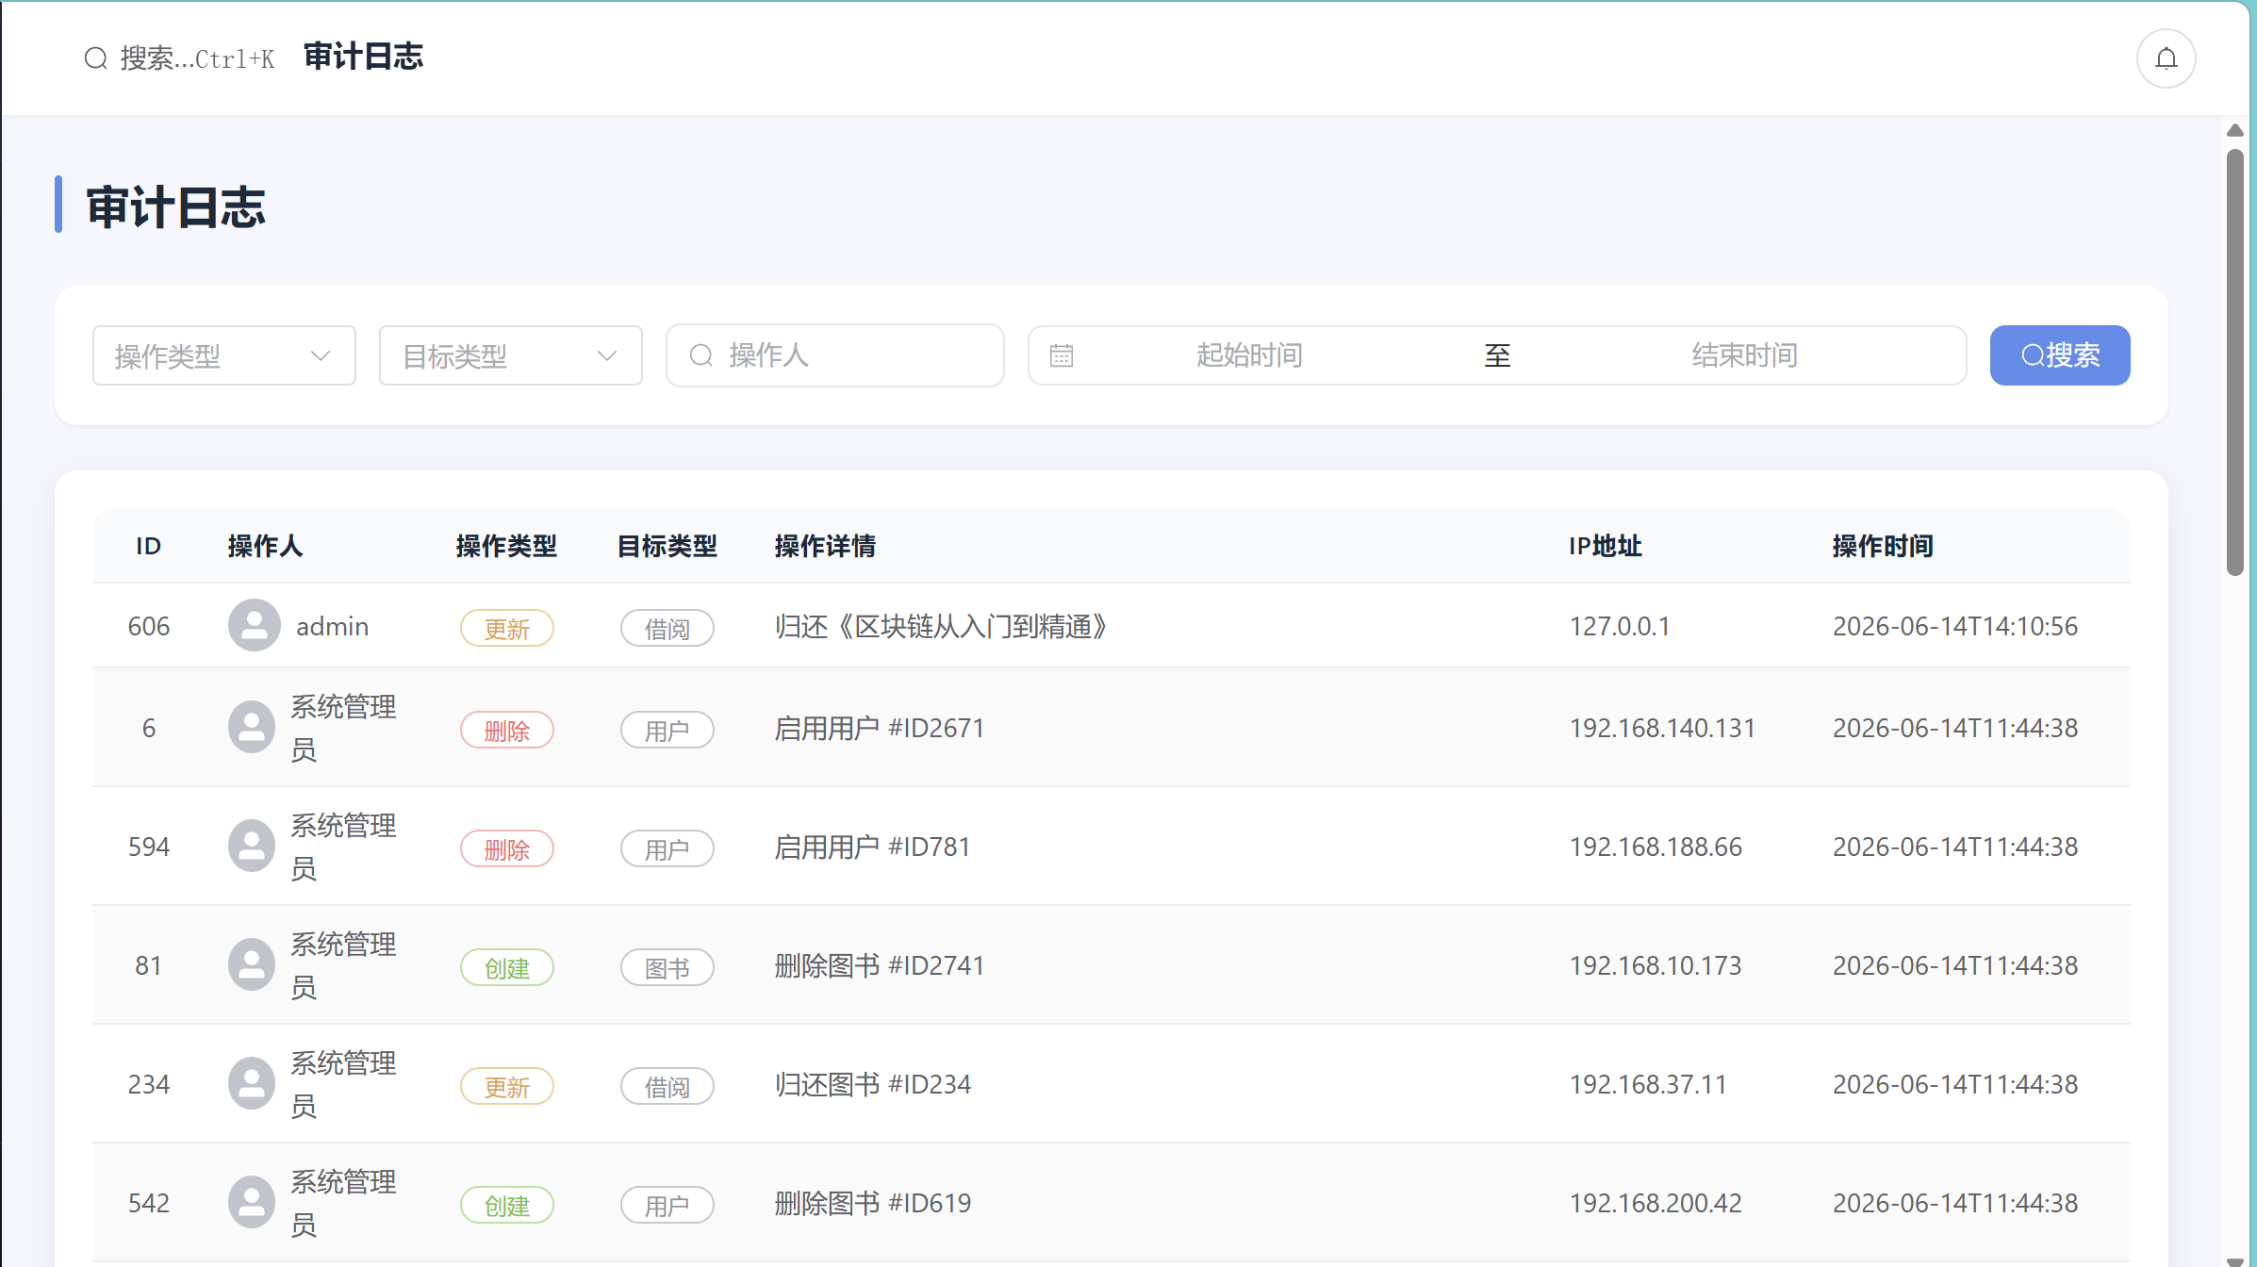
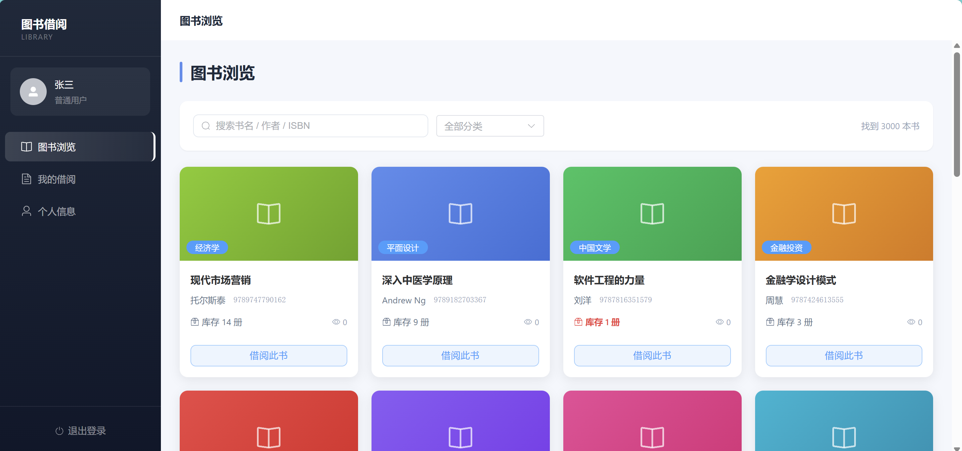
04 界面展示 — 审计日志 & 用户端
AUDIT LOG & USER VIEW
▎审计日志
▎用户端 (图书浏览)
• 全操作记录: 操作人/类型/目标/IP/时间/详情
• 筛选: 操作类型 + 目标类型 + 操作人 + 时间范围
• Service层自动记录, 非侵入式设计
• RequestContextHolder获取操作用户上下文
• 4列卡片网格, 8种渐变色封面随机轮换
• 关键词搜索 + 分类下拉筛选
• 库存=0时显示"已借完"标签, 按钮自动禁用
• 借阅按钮调用 borrow API, 实时减库存
10/16

Slide 11
05 数据库设计
DATABASE DESIGN
▎实体关系: User ─1:N─ BorrowRecord ─N:1─ Book ─N:1─ Category | Category自引用(parent_id) | Notification ─N:1─ User
user (500条)
book (3,000条)
字段: 用户名/密码(MD5)/角色/状态/头像/手机/邮箱
字段: ISBN/书名/作者/出版社/库存/借阅次数
约束: PRIMARY KEY(id), UNIQUE(username)
约束: FK(category_id)→category, UNIQUE(isbn)
category (30条)
borrow_record (600条)
字段: 名称/描述/parent_id/排序/状态
字段: 用户/图书/借阅时间/应还时间/归还时间/状态/罚款
约束: parent_id 自引用(NULL=一级)
约束: FK(user_id,book_id)
audit_log (600条)
notification (600条)
字段: 操作人/操作类型(CREATE/UPDATE/DELETE)/目标类型/IP/详情
字段: 用户/类型(borrow/return/warn)/标题/内容/已读
约束: 无外键, 独立记录表
约束: FK(user_id)→user
fine_rule (1条)
字段: 每日罚金(0.50元)/最高上限(100元)/状态
约束: 单行配置表
11/16

Slide 12
06 核心技术亮点
TECHNICAL HIGHLIGHTS
JWT 无状态认证
服务端分页查询
Auth0 java-jwt, HMAC256签名 JwtInterceptor 统一拦截 白名单路径 + 请求属性注入
MySQL LIMIT/OFFSET + COUNT PageResult<T> 统一返回格式 3000本书→20条/页, <500ms, 150x提升
审计日志全覆盖
消息通知+定时
Service层自动记录 (非侵入) RequestContextHolder 获取用户 操作人/IP/时间/详情, 多维筛选
站内信 (借/还/到期提醒) @Scheduled cron 每日8:00执行 未读badge + 已读标记
全局搜索 Ctrl+K
二级树形分类
拼音首字母匹配 (pinyin.ts) 菜单 + 图书 + 用户 三类结果 方向键导航 + Enter跳转
category.parent_id 自引用 Service递归组装树 前端 el-table tree-props
Excel导出+批量
借阅事务+罚款
SheetJS前端浏览器端导出 批量删除/修改分类 MyBatis <foreach> 动态SQL
@Transactional 保证一致性 借书≤5本 + 库存校验 还书自动逾期天数×费率
12/16

Slide 13
06 技术难点与解决方案
CHALLENGES & SOLUTIONS
大数据量卡顿
❌ 3000条数据一次性加载→页面卡顿崩溃
✅ 实现服务端分页(LIMIT/OFFSET+COUNT), 每页20条; el-pagination组件配合Axios传参, 单次响应<500ms, 性能提升150倍。
二级分类树形展示
❌ 如何在前后端高效处理parent_id树形结构
✅ 后端Service递归组装Category树(筛选parent_id=null作为根→递归buildChildren), 返回JSON; 前端el-table tree-props原生渲染。
借阅事务一致性
❌ 借书需同时:减库存+建记录+审计日志+推送通知
✅ @Transactional确保多表操作的原子性; 核心业务失败自动回滚; 审计和通知在业务成功后异步写入, 不阻塞主流程。
JWT安全与跨域
❌ 前后端分离下如何安全传递身份 + CORS跨域
✅ Auth0 java-jwt生成/验证Token(HMAC256,24h过期); JwtInterceptor拦截非白名单API; WebConfig全局CORS放行+白名单配置。
分类查询N+1
❌ BookMapper.resultMap中<association>子查询导致每个book额外查一次category
✅ 改为LEFT JOIN + resultMap中直接映射category_name列(不再依赖<association>子查询), 查询次数从3001次降至1次。
13/16

Slide 14
07 系统测试
SYSTEM TESTING
▎功能测试 (黑盒, 12项全部通过)
▎性能测试 (3000本书 / 500用户规模)
✅ TC-01 正确账号密码 → 登录成功, 跳转Dashboard
✅ TC-02 错误密码 → 提示"密码错误"
✅ TC-03 空表单提交 → 前端校验拦截
✅ TC-04 添加图书(完整字段) → 列表新增记录
✅ TC-05 搜索"Java" → 返回匹配的图书
✅ TC-06 批量删除(勾选3本) → 确认后删除
✅ TC-07 用户借书 → 库存-1, 推送成功通知
✅ TC-08 借第6本书 → "每人最多借阅5本"
✅ TC-09 添加二级分类 → 树形表格正确展示
✅ TC-10 删除任意记录 → 审计日志新增对应记录
✅ TC-11 Ctrl+K→输入拼音→正确检索菜单/书/用户
✅ TC-12 逾期还书 → 自动计算罚款金额(0.5元/天)
/api/book/page?page=1&pageSize=20 ~350ms (150x)
/api/user/page?page=1&pageSize=20 ~200ms (25x)
/api/borrow/page?page=1&pageSize=20 ~400ms (30x)
/api/audit/page?page=1&pageSize=20 ~300ms (30x)
前端首屏加载 <3s | 分页渲染20条即时响应
浏览器内存占用稳定, 无内存泄漏问题
测试结论
12项功能测试全部通过 (100%)
所有分页API响应时间 <500ms
满足课程设计全部性能指标要求
14/16

Slide 15
08 项目总结与展望
SUMMARY & FUTURE WORK
▎项目成果
▎技术收获
✅ 7张数据库表, 500用户/3000图书/600借阅记录
✅ 44个RESTful API, 覆盖全部CRUD+批量+分页
✅ 13个Vue页面, 含管理端(7模块)+用户端(3模块)
✅ 12项功能测试全部通过, 性能测试达标
✅ 课程报告26,000字 + 答辩PPT 16页
✅ 完整经历:需求→设计→编码→测试→文档 全流程
• 前后端分离架构的完整开发与部署流程
• Spring Boot 四层分层 + MyBatis动态SQL实战
• Vue 3 Composition API + Element Plus组件库
• JWT认证 + 拦截器 + CORS跨域安全方案
• MySQL建模(外键/自引用/索引) + 性能优化
• 团队协作 (Git + 任务分配 + Code Review)
▎未来展望
H5移动端 / 微信小程序 | 扫码枪借还 | 图书预约排队 | 读者信用评分 | ECharts数据可视化 | 开放API对接校园一卡通
15/16

Slide 16
感谢聆听
THANKS FOR LISTENING
个人图书借阅管理系统 基于 Vue 3 + Spring Boot 的前后端分离 Web 应用
16/16

